Slide 1

Sete e Enoque
Patriarcas e Profetas, 6
Notes:
www.4tons.com.br
Pr. Marcelo Augusto de Carvalho
PATRIARCAS E PROFETAS, CAPÍTULO 6 – ELLEN G. WHITE. CASA PUBLICADORA BRASILEIRA, TATUÍ, SP.
Sermão – Marcelo Augusto de Carvalho - 2025

Slide 2

Gênesis 4 e 5

Slide 3

Como Foi a Vida e a Obra De Sete?

Slide 4
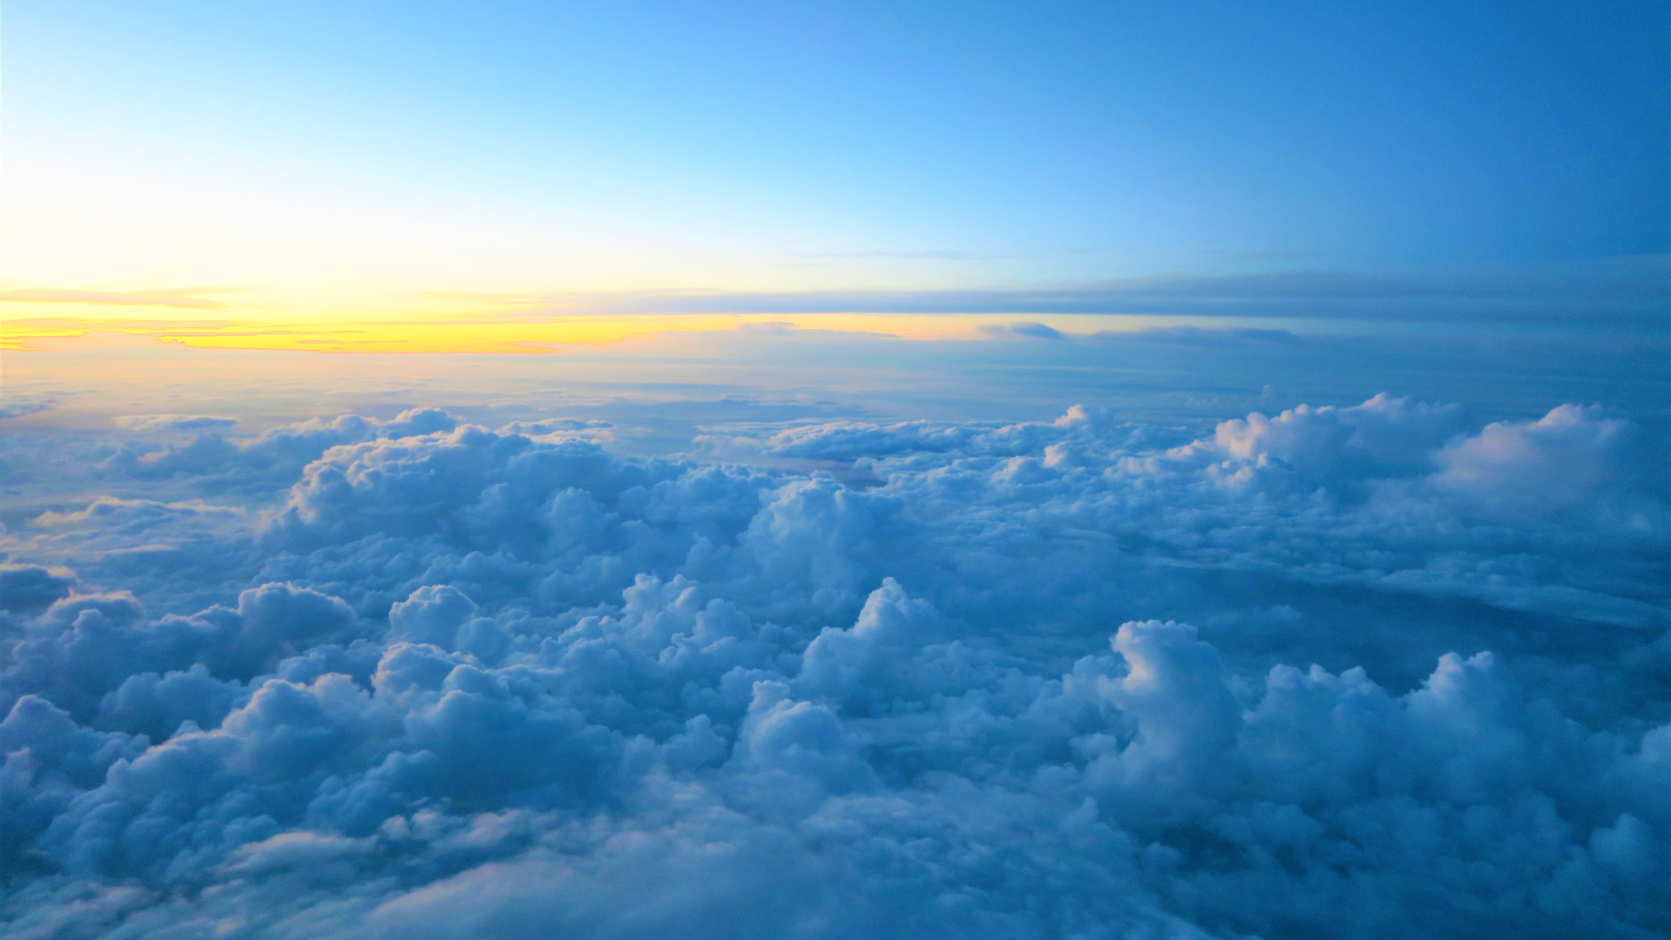
Sete era de estatura mais nobre do que Caim ou Abel, e parecia-se muito mais com Adão do que os demais filhos. Tinha caráter digno, seguindo as pegadas de Abel.
Recebeu também conhecimento do Redentor, e instrução em justiça. Serviu e honrou a Deus; e trabalhou, como o teria feito Abel caso ele vivesse, para volver a mente dos homens pecadores à obediência a seu Criador.
Gênesis 4:26. Os fiéis haviam antes adorado a Deus; mas, como aumentassem os homens, a distinção entre as duas classes se tornou mais assinalada. Havia uma franca profissão de fidelidade para com Deus por parte de uma, assim como de desdém e desobediência havia por parte da outra.
Notes:
Sete era de estatura mais nobre do que Caim ou Abel, e parecia-se muito mais com Adão do que os demais filhos. Tinha caráter digno, seguindo as pegadas de Abel.
Recebeu também conhecimento do Redentor, e instrução em justiça. Pela graça divina serviu e honrou a Deus; e trabalhou, como o teria feito Abel caso ele vivesse, para volver a mente dos homens pecadores à reverência e obediência a seu Criador.
Gênesis 4:26. Os fiéis haviam antes adorado a Deus; mas, como aumentassem os homens, a distinção entre as duas classes se tornou mais assinalada. Havia uma franca profissão de fidelidade para com Deus por parte de uma, assim como de desdém e desobediência havia por parte da outra.

Slide 5

Qual Foi
o Sinal Visível
da Fidelidade a Deus Naqueles Dias?

Slide 6
Antes da queda, nossos primeiros pais tinham guardado o sábado, que fora instituído no Éden; e depois de sua expulsão do Paraíso continuaram sua observância.
O sábado foi honrado por todos os filhos de Adão que permaneceram fiéis para com Deus. Mas Caim e seus descendentes não respeitaram o dia em que Deus repousara. Escolheram o seu próprio tempo para o trabalho e para o descanso, sem consideração para com o mandado expresso de Jeová.
Notes:
Antes da queda, nossos primeiros pais tinham guardado o sábado, que fora instituído no Éden; e depois de sua expulsão do Paraíso continuaram sua observância.
O sábado foi honrado por todos os filhos de Adão que permaneceram fiéis para com Deus. Mas Caim e seus descendentes não respeitaram o dia em que Deus repousara. Escolheram o seu próprio tempo para o trabalho e para o descanso, sem consideração para com o mandado expresso de Jeová.

Slide 7

Quão Depravados se Tornaram
os Descendentes de Caim?

Slide 8
Recebendo a maldição de Deus, Caim se retirou da casa do pai. Saíra da presença do Senhor, rejeitara a promessa do Éden restaurado, a fim de buscar suas posses e alegrias na Terra sob a maldição do pecado, ficando assim à frente daquela grande classe de homens que adoram o deus deste mundo.
No que diz respeito aos meros progressos terrestres e materiais, distinguiram-se os seus descendentes.
Ao crime de assassínio, para o qual Caim abrira o caminho, Lameque, o quinto descendente, acrescentou a poligamia e, desafiador jactancioso, reconhecia a Deus apenas para inferir da vingança sobre Caim a certeza para a sua própria segurança.
Notes:
Recebendo a maldição de Deus, Caim se retirou da casa do pai. Saíra da presença do Senhor, rejeitara a promessa do Éden restaurado, a fim de buscar suas posses e alegrias na Terra sob a maldição do pecado, ficando assim à frente daquela grande classe de homens que adoram o deus deste mundo.
No que diz respeito aos meros progressos terrestres e materiais, distinguiram-se os seus descendentes.
Ao crime de assassínio, para o qual Caim abrira o caminho, Lameque, o quinto descendente, acrescentou a poligamia e, desafiador jactancioso, reconhecia a Deus apenas para inferir da vingança sobre Caim a certeza para a sua própria segurança.

Slide 9
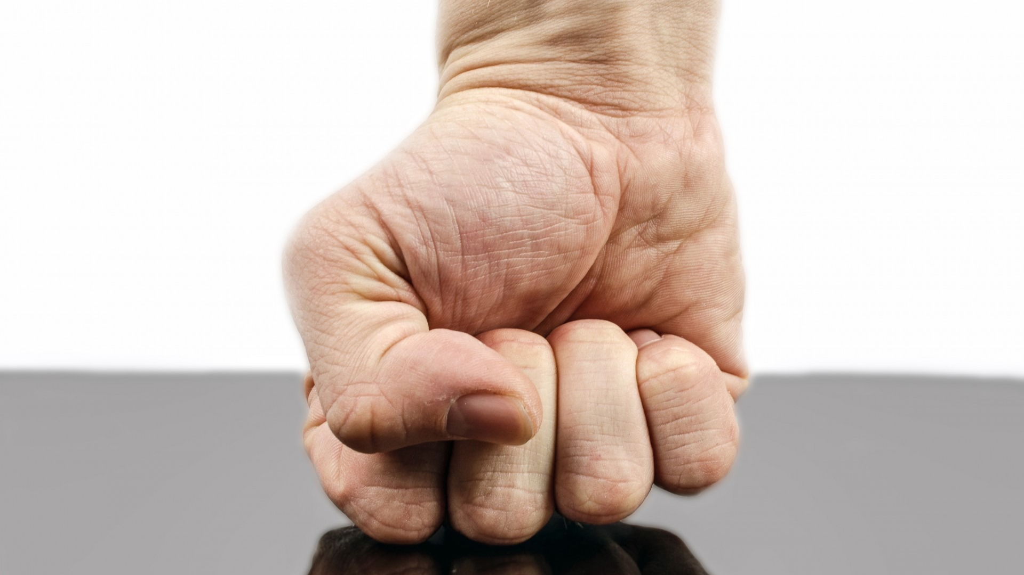
Como a Humanidade
se Corrompeu Tão Rapidamente?

Slide 10
A descendência de Caim, dispersou-se pelas planícies e vales onde os filhos de Sete haviam habitado; e os últimos, retiraram-se para as montanhas. Mas com o correr do tempo arriscaram-se pouco a pouco a misturar-se com os habitantes dos vales.
Misturando-se com os depravados, tornaram-se semelhantes a eles, no espírito e nas ações; as restrições do sétimo mandamento eram desatendidas, “e tomaram para si mulheres de todas as que escolheram”. Gênesis 6:2.
Os filhos de Sete “entraram pelo caminho de Caim” (Judas 11); fixaram a mente na prosperidade e alegrias mundanas, e negligenciaram os mandamentos do Senhor.
Notes:
Por algum tempo as duas classes permaneceram separadas. A descendência de Caim, dispersou-se pelas planícies e vales onde os filhos de Sete haviam habitado; e os últimos, para escaparem de sua influência contaminadora, retiraram-se para as montanhas, e ali fizeram sua morada. Enquanto durou esta separação, mantiveram em sua pureza o culto a Deus. Mas com o correr do tempo arriscaram-se pouco a pouco a misturar-se com os habitantes dos vales. Esta associação produziu os piores resultados.
Misturando-se com os depravados, tornaram-se semelhantes a eles, no espírito e nas ações; as restrições do sétimo mandamento eram desatendidas, “e tomaram para si mulheres de todas as que escolheram”. Gênesis 6:2.
Os filhos de Sete “entraram pelo caminho de Caim” (Judas 11); fixaram a mente na prosperidade e alegrias mundanas, e negligenciaram os mandamentos do Senhor.
Romanos 1:21, 28. O pecado propagou-se largamente na Terra como uma lepra mortal.

Slide 11
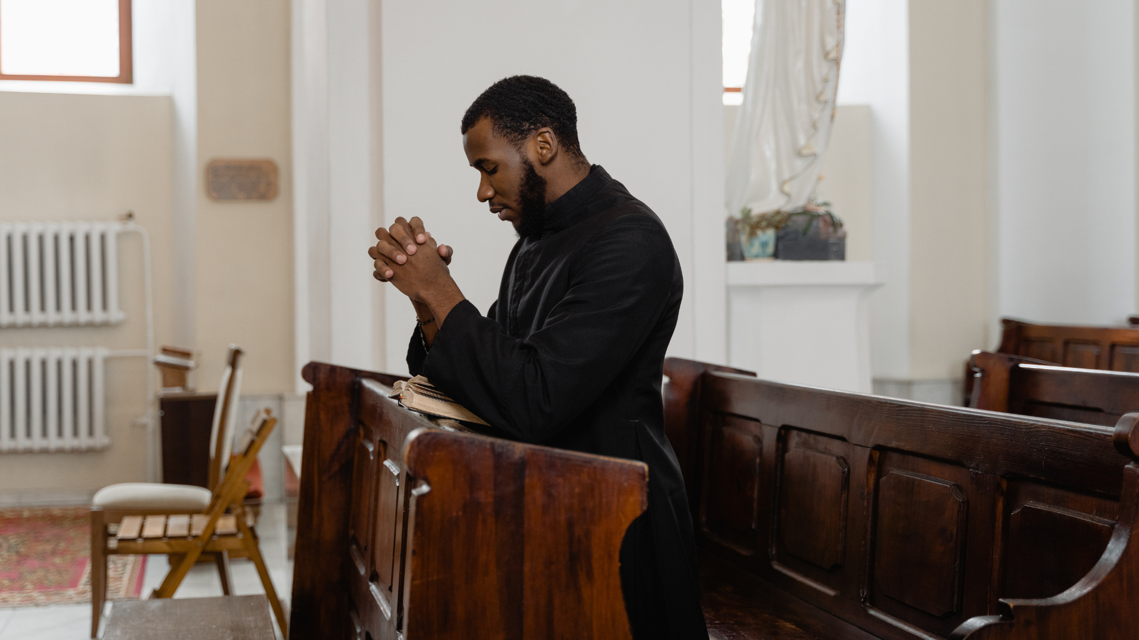
O Que Fez Adão Diante
da Corrupção Moral de Seus Descendentes?

Slide 12
Durante quase mil anos, Adão procurou fielmente opor se à onda do mal, e cuidadosamente guardou como um tesouro aquilo que o Senhor lhe revelou, e repetiu-o a sucessivas gerações.
Descreveu a santa e feliz condição do homem, no Paraíso, e repetia a história de sua queda, falando-lhes dos sofrimentos pelos quais Deus lhe ensinara a necessidade de estrita adesão à Sua lei, e explicando-lhes as misericordiosas providências para a sua salvação. Todavia, poucos houve que deram atenção às suas palavras.
Notes:
Durante quase mil anos, Adão procurou fielmente opor se à onda do mal, e cuidadosamente guardou como um tesouro aquilo que o Senhor lhe revelou, e repetiu-o a sucessivas gerações. Descreveu a santa e feliz condição do homem, no Paraíso, e repetia a história de sua queda, falando-lhes dos sofrimentos pelos quais Deus lhe ensinara a necessidade de estrita adesão à Sua lei, e explicando-lhes as misericordiosas providências para a sua salvação. Todavia, poucos houve que deram atenção às suas palavras.

Slide 13
A vida de Adão foi de tristeza, humildade e contrição. Cheio do mais profundo remorso pelo seu pecado, e duplamente despojado pela morte de Abel e rejeição de Caim, Adão prostrou-se com angústia.
Testemunhou a corrupção que vastamente se propagava e após contemplar durante quase mil anos os resultados do pecado, compreendeu que havia misericórdia da parte de Deus ao dar fim a uma vida de sofrimento e tristeza.
Notes:
A vida de Adão foi de tristeza, humildade e contrição. Cheio do mais profundo remorso pelo seu pecado, e duplamente despojado pela morte de Abel e rejeição de Caim, Adão prostrou-se com angústia.
Testemunhou a corrupção que vastamente se propagava e após contemplar durante quase mil anos os resultados do pecado, compreendeu que havia misericórdia da parte de Deus ao dar fim a uma vida de sofrimento e tristeza.

Slide 14

Quão Evoluídos Eram os Antediluvianos?

Slide 15
Ao povo concedeu-se a oportunidade de atingir uma elevada norma de moral e adiantamento intelectual.
Possuíam grande força física e mental, e suas vantagens para adquirirem tanto conhecimento religioso como científico eram sem rival.
Assim como os anos do homem diminuíram, e diminuiu sua resistência física, assim suas capacidades mentais se reduziram.
Tiveram entre si durante centenas de anos o homem que Deus instruíra em toda a sabedoria relativa ao mundo material. Adão aprendera do Criador a história da criação; ele mesmo testemunhara os acontecimentos de nove séculos; e comunicou seu saber aos seus descendentes.
Notes:
Ao povo concedeu-se a oportunidade de atingir uma elevada norma de moral e adiantamento intelectual.
Possuíam grande força física e mental, e suas vantagens para adquirirem tanto conhecimento religioso como científico eram sem rival.
Assim como os anos do homem diminuíram, e diminuiu sua resistência física, assim suas capacidades mentais se reduziram.
Tiveram entre si durante centenas de anos aquele que fora formado à imagem de Deus, a quem, o próprio Criador declarou “bom” (Gênesis 1:31) —o homem que Deus instruíra em toda a sabedoria relativa ao mundo material. Adão aprendera do Criador a história da criação; ele mesmo testemunhara os acontecimentos de nove séculos; e comunicou seu saber aos seus descendentes.

Slide 16
E durante centenas de anos houve sete gerações vivendo na Terra contemporaneamente, tendo a oportunidade de consultarem entre si, e aproveitar cada uma dos conhecimentos e experiência de todas. As vantagens dos homens daquela época para adquirirem conhecimento de Deus por Suas obras, nunca foram desde então igualadas.
Todo o mundo teve oportunidade de receber instrução de Adão, e os que temiam ao Senhor tinham também a Cristo e os anjos como seus instrutores. E tiveram uma testemunha silenciosa da verdade, no jardim de Deus, que durante tantos séculos permaneceu entre os homens.
Notes:
E durante centenas de anos houve sete gerações vivendo na Terra contemporaneamente, tendo a oportunidade de consultarem entre si, e aproveitar cada uma dos conhecimentos e experiência de todas.
As vantagens dos homens daquela época para adquirirem conhecimento de Deus mediante Suas obras, nunca foram desde então igualadas.
Todo o mundo teve oportunidade de receber instrução de Adão, e os que temiam ao Senhor tinham também a Cristo e os anjos como seus instrutores.
E tiveram uma testemunha silenciosa da verdade, no jardim de Deus, que durante tantos séculos permaneceu entre os homens. Foi ali que Caim e Abel trouxeram seus sacrifícios, e Deus condescendeu em comunicar-Se com eles.

Slide 17

O Que Não Existiu Antes do Dilúvio?

Slide 18
O ceticismo não podia negar a existência do Éden enquanto este permanecesse precisamente à vista, com sua entrada vedada pelos anjos vigilantes.
A ordem na criação, o objetivo do jardim, a história de suas duas árvores tão intimamente unidas com o destino do homem, eram fatos indiscutíveis.
E a existência e suprema autoridade de Deus, a obrigação imposta por Sua lei, eram verdades que os homens foram tardios em pôr em dúvida enquanto Adão esteve entre eles.
Notes:
O ceticismo não podia negar a existência do Éden enquanto este permanecesse precisamente à vista, com sua entrada vedada pelos anjos vigilantes.
A ordem na criação, o objetivo do jardim, a história de suas duas árvores tão intimamente unidas com o destino do homem, eram fatos indiscutíveis.
E a existência e suprema autoridade de Deus, a obrigação imposta por Sua lei, eram verdades que os homens foram tardios em pôr em dúvida enquanto Adão esteve entre eles.

Slide 19

O Que Nunca Faltou
Nem Faltará
Na História Humana?

Slide 20
Havia uma linhagem de homens santos que, elevados e enobrecidos pela comunhão com Deus, viviam como que na companhia do Céu. Eram homens de sólido intelecto, de maravilhosas conhecimentos.
Tinham uma grande Missão: desenvolver um caráter de justiça, ensinar a lição da piedade, não somente para os homens de seu tempo, mas para as gerações futuras.
Poucos apenas dos mais preeminentes são mencionados nas Escrituras, mas durante todos os séculos Deus teve fiéis testemunhas, adoradores dotados de coração sincero.
Notes:
Havia uma linhagem de homens santos que, elevados e enobrecidos pela comunhão com Deus, viviam como que na companhia do Céu. Eram homens de sólido intelecto, de maravilhosas conhecimentos.
Tinham uma grande e santa Missão: desenvolver um caráter de justiça, ensinar a lição da piedade, não somente para os homens de seu tempo, mas para as gerações futuras.
Poucos apenas dos mais preeminentes são mencionados nas Escrituras, mas durante todos os séculos Deus teve fiéis testemunhas, adoradores dotados de coração sincero.

Slide 21

O Que Fez Enoque Aprofundar
Sua Relação Com Deus?

Slide 22
Fora um dos da linhagem santa, mas depois do nascimento de seu primeiro filho, Enoque foi atraído a uma comunhão mais íntima com Deus.
Quando viu o amor do filho para com o pai, sua confiança singela em sua proteção; quando sentiu a ternura profunda e compassiva de seu próprio coração por aquele filho primogênito, aprendeu uma lição preciosa do maravilhoso amor de Deus para com os homens no dom de Seu Filho, e a confiança que os filhos de Deus podem depositar em seu Pai celestial.
O infinito, insondável amor de Deus, mediante Cristo, tornou-se o assunto de suas meditações dia e noite; e com todo o fervor de sua alma procurou revelar aquele amor ao povo entre o qual vivia.
Notes:
Fora um dos da linhagem santa, mas depois do nascimento de seu primeiro filho, Enoque alcançou uma experiência mais elevada; foi atraído a uma comunhão mais íntima com Deus.
Compreendeu mais amplamente suas obrigações e responsabilidade como filho de Deus. E, quando viu o amor do filho para com o pai, sua confiança singela em sua proteção; quando sentiu a ternura profunda e compassiva de seu próprio coração por aquele filho primogênito, aprendeu uma lição preciosa do maravilhoso amor de Deus para com os homens no dom de Seu Filho, e a confiança que os filhos de Deus podem depositar em seu Pai celestial.
O infinito, insondável amor de Deus, mediante Cristo, tornou-se o assunto de suas meditações dia e noite; e com todo o fervor de sua alma procurou revelar aquele amor ao povo entre o qual vivia.

Slide 23

Como Enoque Viveu
a Missão De Deus
Em Seus Dias?

Slide 24
O andar de Enoque com Deus não foi em arrebatamento de sentidos ou visão, mas em todos os deveres da vida diária. Na família e em suas relações com os homens, como esposo e como pai, como amigo, cidadão, foi ele um servo do Senhor, constante, inabalável.
E este andar santo continuou durante trezentos anos. Poucos cristãos há que não seriam muito mais fervorosos e dedicados se soubessem que tinham apenas pouco tempo para viver, ou que a vinda de Cristo estava prestes a ocorrer. A fé de Enoque, porém, tornou-se mais forte, o seu amor mais ardente, com o perpassar dos séculos.
Notes:
O andar de Enoque com Deus não foi em arrebatamento de sentidos ou visão, mas em todos os deveres da vida diária.
Na família e em suas relações com os homens, como esposo e como pai, como amigo, cidadão, foi ele um servo do Senhor, constante, inabalável.
E este andar santo continuou durante trezentos anos. Poucos cristãos há que não seriam muito mais fervorosos e dedicados se soubessem que tinham apenas pouco tempo para viver, ou que a vinda de Cristo estava prestes a ocorrer. A fé de Enoque, porém, tornou-se mais forte, o seu amor mais ardente, com o perpassar dos séculos.

Slide 25
Enoque era homem de espírito forte e altamente cultivado, e de extenso saber; era honrado com revelações especiais de Deus; todavia foi um dos homens mais humildes.
Enoque evitava a associação constante com os infiéis, e passava muito tempo na solidão, entregando-se à meditação e oração.
Tornou conhecidas as maravilhosas cenas que haviam passado ante a sua visão. Judas 14, 15. Alguns atenderam à advertência, e renunciaram a seus pecados; mas as multidões zombaram da solene mensagem, e continuaram com mais ousadia em seus maus caminhos.
Notes:
Enoque era homem de espírito forte e altamente cultivado, e de extenso saber; era honrado com revelações especiais de Deus; todavia, estando em constante comunhão com o Céu, achando-se sempre diante dele a intuição da grandeza e perfeição divina, foi um dos homens mais humildes.
Temendo que a deslealdade deles pudesse diminuir sua reverência para com Deus, Enoque evitava a associação constante com os mesmos, e passava muito tempo na solidão, entregando-se à meditação e oração.
Enoque se tornou um pregador da justiça. Na terra em que Caim procurara fugir da presença divina, o profeta de Deus tornou conhecidas as maravilhosas cenas que haviam passado ante a sua visão. Judas 14, 15. Ele foi destemido reprovador do pecado.
O poder de Deus que operava em Seu servo era sentido pelos que o ouviam. Alguns atenderam à advertência, e renunciaram a seus pecados; mas as multidões zombaram da solene mensagem, e continuaram com mais ousadia em seus maus caminhos.
Depois de permanecer por algum tempo entre o povo, trabalhando para os beneficiar pela instrução e exemplo, retirava-se para passar algum tempo em solidão, tendo fome e sede daquele conhecimento divino que somente Deus pode comunicar.

Slide 26
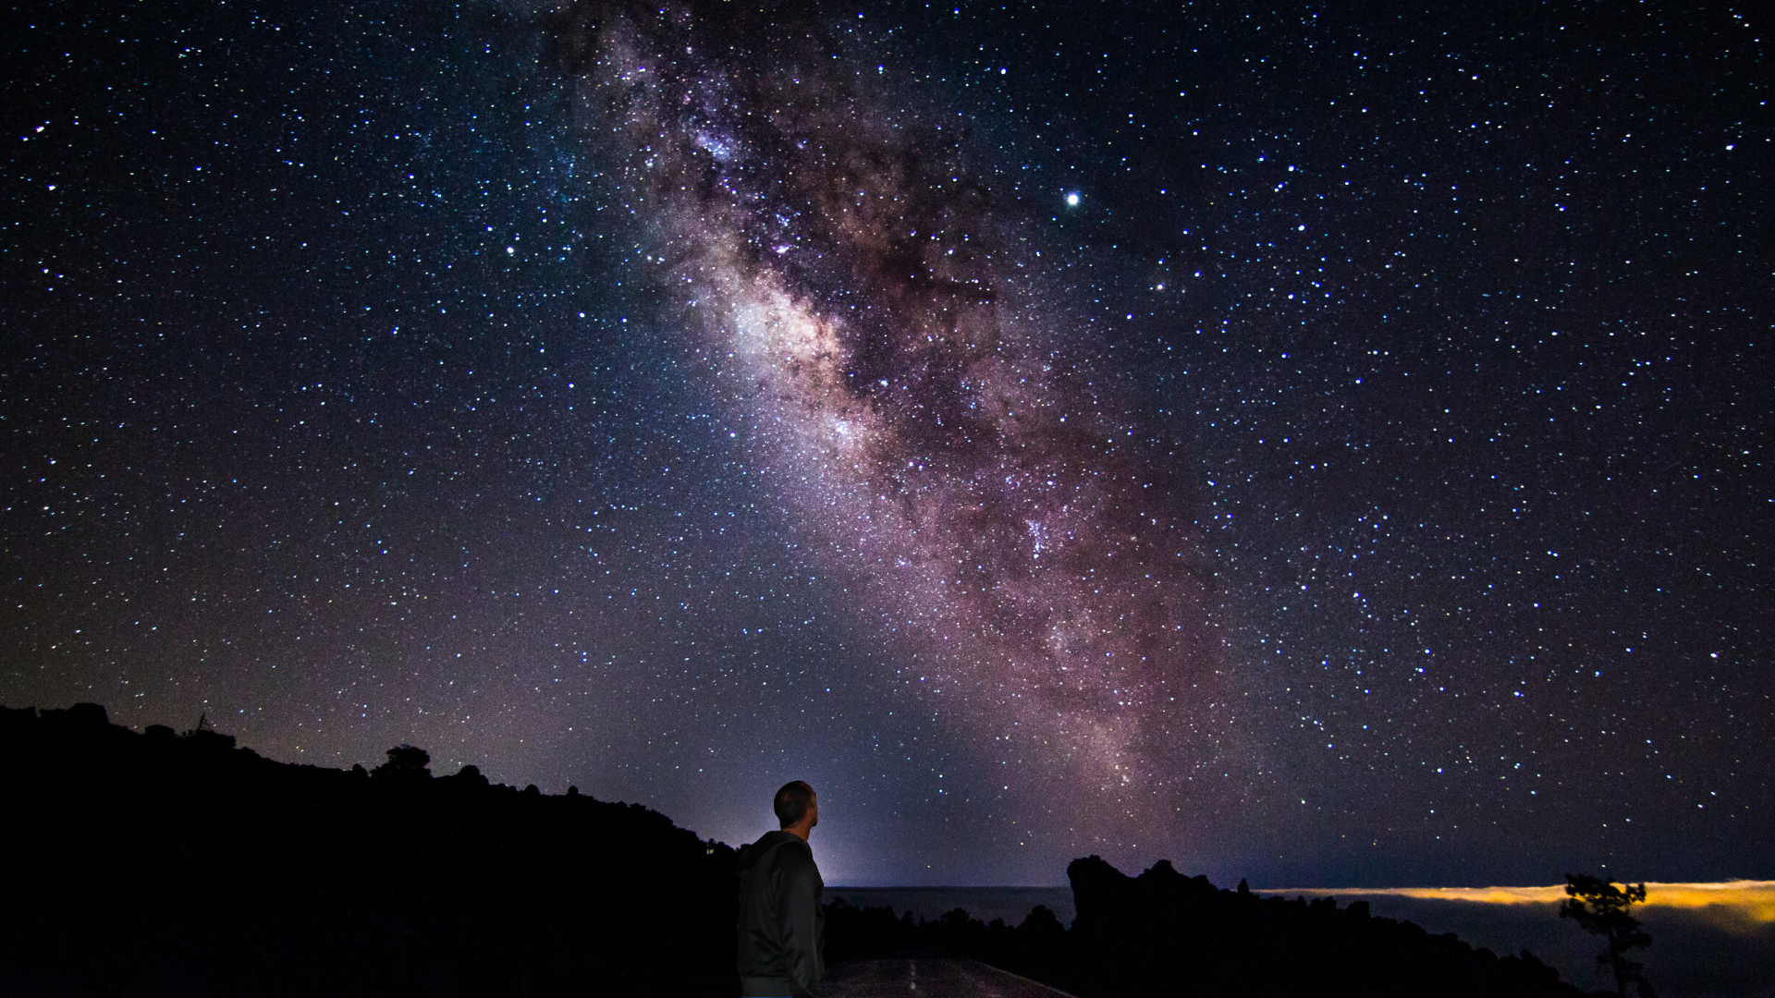
Que Mensagens Especiais Deus Revelou a Enoque?

Slide 27
Por meio de santos anjos Deus revelou a Enoque Seu propósito de destruir o mundo por um dilúvio, e também lhe revelou amplamente o plano da redenção.
Pelo Espírito de Profecia levou-o através das gerações que viveriam após o dilúvio, e mostrou-lhe os grandes acontecimentos ligados à segunda vinda de Cristo e ao fim do mundo.
Notes:
Por meio de santos anjos Deus revelou a Enoque Seu propósito de destruir o mundo por um dilúvio, e também lhe revelou amplamente o plano da redenção.
Pelo Espírito de Profecia levou-o através das gerações que viveriam após o dilúvio, e mostrou-lhe os grandes acontecimentos ligados à segunda vinda de Cristo e ao fim do mundo.

Slide 28

Que Dúvida Perturbava Enoque?

Slide 29
Enoque estivera perturbado com respeito aos mortos. Parecia-lhe que os justos e os ímpios iriam para o pó juntamente, e que este seria o seu fim. Não podia ver a vida do justo além da sepultura.
Em visão profética foi instruído com relação à morte de Cristo, e foi-lhe mostrada a Sua vinda em glória, acompanhado por todos os anjos, para, da sepultura, resgatar o Seu povo. Viu também o estado corrupto do mundo, no tempo em que Cristo aparecesse pela segunda vez. Viu os justos coroados de glória e honra, e os ímpios banidos da presença do Senhor, e destruídos pelo fogo.
Notes:
Enoque estivera perturbado com respeito aos mortos. Parecia-lhe que os justos e os ímpios iriam para o pó juntamente, e que este seria o seu fim. Não podia ver a vida do justo além da sepultura.
Em visão profética foi instruído com relação à morte de Cristo, e foi-lhe mostrada a Sua vinda em glória, acompanhado por todos os santos anjos, para, da sepultura, resgatar o Seu povo. Viu também o estado corrupto do mundo, no tempo em que Cristo aparecesse pela segunda vez. Viu os justos coroados de glória e honra, e os ímpios banidos da presença do Senhor, e destruídos pelo fogo.

Slide 30
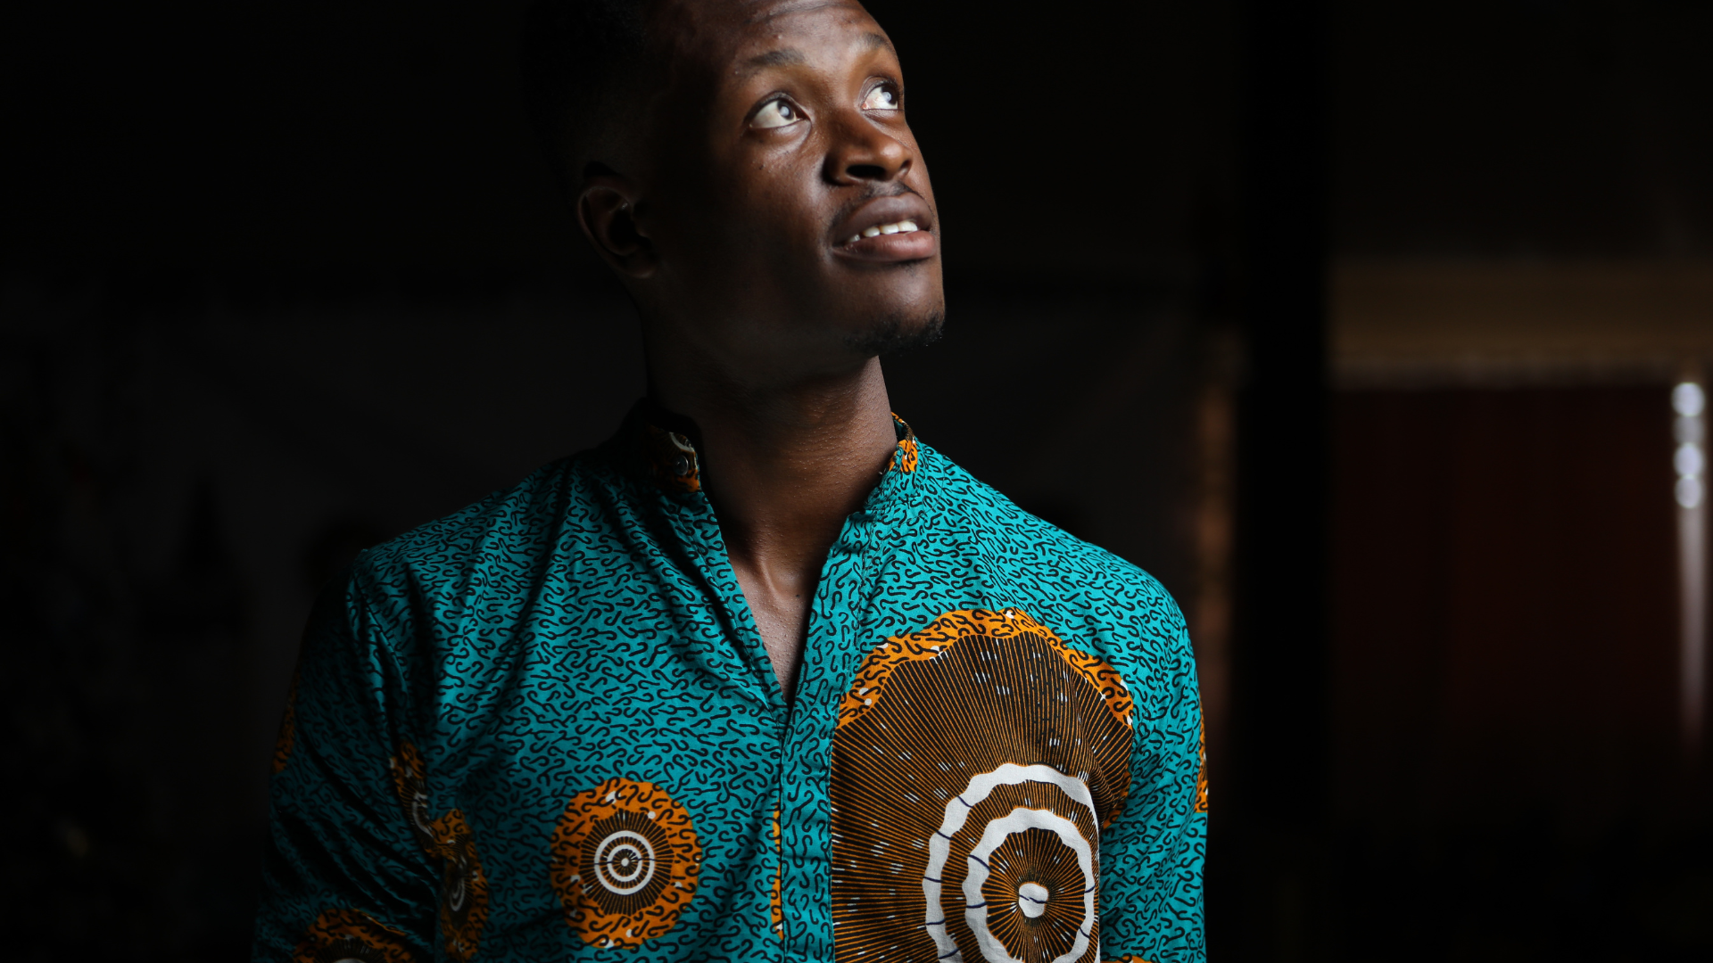
Qual Foi o Foco da Vida de Enoque?

Slide 31
Os homens daquela geração zombaram da loucura daquele que não procurara juntar ouro ou prata, ou adquirir posses neste mundo. Mas o coração de Enoque estava nos tesouros eternos. Ele estimava a cidade celestial. Vira o Rei em Sua glória no meio de Sião. Seu espírito, seu coração, sua conversação, eram sobre coisas celestiais.
Quanto maior era a iniquidade existente, mais ardente era o seu anelo pelo lar de Deus. Enquanto ainda se encontrava na Terra, habitou pela fé no reino da luz.
Notes:
Os homens daquela geração zombaram da loucura daquele que não procurara juntar ouro ou prata, ou adquirir posses neste mundo. Mas o coração de Enoque estava nos tesouros eternos. Ele estimava a cidade celestial. Vira o Rei em Sua glória no meio de Sião. Seu espírito, seu coração, sua conversação, eram sobre coisas celestiais.
Quanto maior era a iniquidade existente, mais ardente era o seu anelo pelo lar de Deus. Enquanto ainda se encontrava na Terra, habitou pela fé no reino da luz.

Slide 32
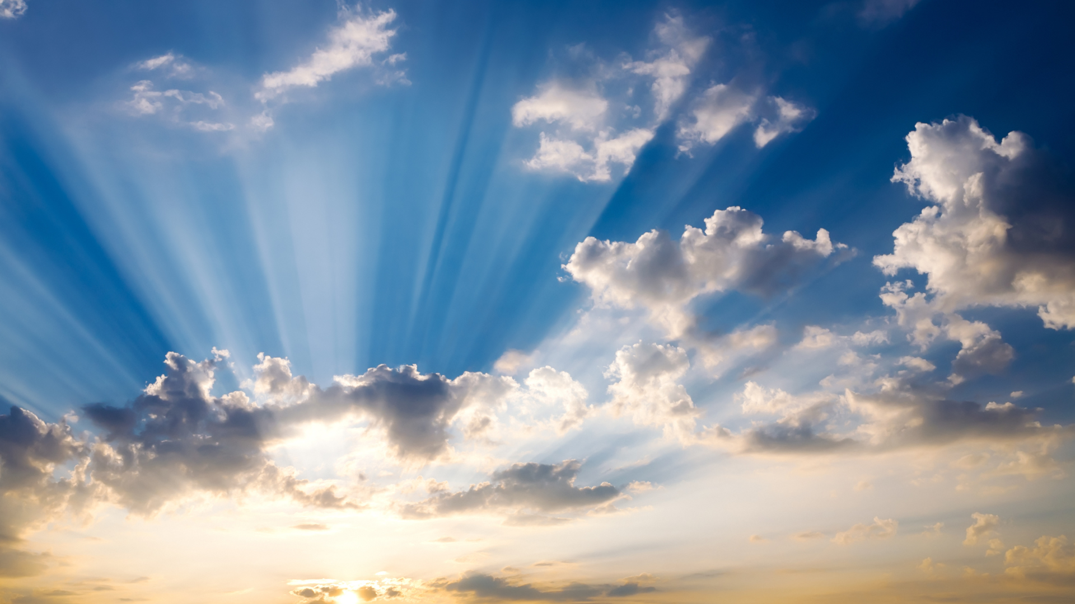
Como Foi a Trasladação de Enoque?

Slide 33
Durante trezentos anos, Enoque almejara uma união mais íntima; cada vez mais estreita se tornara a comunhão até que Deus o tomou para Si.
Foi sentida a sua falta na Terra. Alguns houve, tanto dos justos como dos ímpios, que testemunharam sua partida; e, esperando que pudesse ter sido transportado para algum de seus lugares de retiro, aqueles que o amavam fizeram diligentes pesquisas para o encontrar, como mais tarde procuraram os filhos dos profetas a Elias, mas sem resultado. Referiram que não mais era encontrado, pois que Deus o tomara.
Notes:
Durante trezentos anos, Enoque estivera procurando pureza de alma, para que pudesse estar em harmonia com o Céu. Dia após dia, almejara uma união mais íntima; cada vez mais estreita se tornara a comunhão até que Deus o tomou para Si.
Foi sentida a sua falta na Terra. Alguns houve, tanto dos justos como dos ímpios, que testemunharam sua partida; e, esperando que pudesse ter sido transportado para algum de seus lugares de retiro, aqueles que o amavam fizeram diligentes pesquisas para o encontrar, como mais tarde procuraram os filhos dos profetas a Elias, mas sem resultado. Referiram que não mais era encontrado, pois que Deus o tomara.

Slide 34

O Que Deus Nos Ensina
Pela Trasladação de Enoque?

Slide 35
Muitos estavam prontos para exclamar: “Que proveito há que tenhamos temido ao Senhor, e observado Suas leis, visto que uma pesada maldição repousa sobre o gênero humano, e a morte é o quinhão de todos nós?”
Mas no caso de Enoque, Deus mostra o que fará pelos que guardam os Seus mandamentos. Ensinava-se aos homens que é possível obedecer à lei de Deus; que, vivendo embora em meio dos pecadores e corruptos, eram capazes, pela graça de Deus, de resistir à tentação, e tornar-se puros e santos.
Sua trasladação foi uma evidência da verdade de sua profecia relativa ao além, com sua recompensa de alegria, glória e vida eterna aos obedientes, e miséria e morte ao transgressor.
Notes:
Havia perigo que os homens se entregassem ao desânimo, por causa dos terríveis resultados dos pecados de Adão. Muitos estavam prontos para exclamar: “Que proveito há que tenhamos temido ao Senhor, e observado Suas leis, visto que uma pesada maldição repousa sobre o gênero humano, e a morte é o quinhão de todos nós?”
Mas no caso de Enoque, Deus declara que “Ele existe, e que é galardoador dos que O buscam”. Hebreus 11:6. Ele mostra o que fará pelos que guardam os Seus mandamentos.
Ensinava-se aos homens que é possível obedecer à lei de Deus; que, vivendo embora em meio dos pecadores e corruptos, eram capazes, pela graça de Deus, de resistir à tentação, e tornar-se puros e santos.
Viram em seu exemplo a bênção de uma vida tal; e sua trasladação foi uma evidência da verdade de sua profecia relativa ao além, com sua recompensa de alegria, glória e vida eterna aos obedientes, e condenação, miséria e morte ao transgressor.

Slide 36
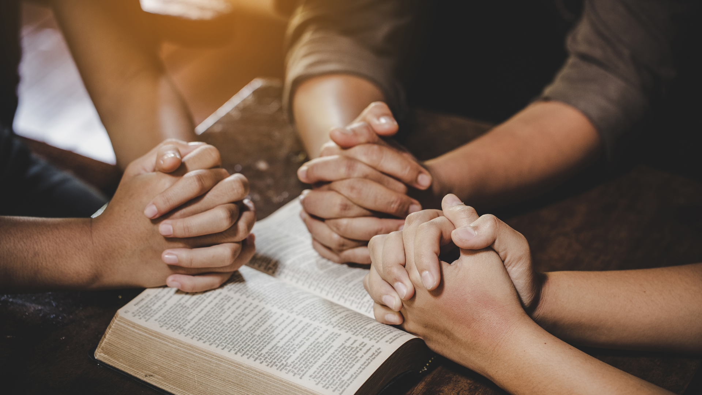
Qual A Semelhança Entre Enoque e a Geração Que Viverá Antes da Volta de Jesus?

Slide 37
O caráter de Enoque representa o estado de santidade que deve ser alcançado por aqueles que hão de ser “comprados da Terra” (Ap 14:3), por ocasião do segundo advento de Cristo.
Seguindo os impulsos de seu coração corrompido e os ensinos de uma filosofia enganadora, os homens rebelar-se-ão contra a autoridade do Céu. Mas, como Enoque, o povo de Deus procurará pureza de coração, advertirão o mundo da segunda vinda do Senhor, e dos juízos aos transgressores
Como Enoque foi trasladado para o Céu antes da destruição do mundo pela água, assim os justos vivos serão trasladados da Terra antes da destruição desta pelo fogo. 1 Co 15:51, 52. 1 Ts 4:16-18.
Notes:
O caráter piedoso deste profeta representa o estado de santidade que deve ser alcançado por aqueles que hão de ser “comprados da Terra” (Apocalipse 14:3), por ocasião do segundo advento de Cristo.
Seguindo os impulsos de seu coração corrompido e os ensinos de uma filosofia enganadora, os homens rebelar-se-ão contra a autoridade do Céu. Mas, como Enoque, o povo de Deus procurará pureza de coração. Como Enoque, advertirão o mundo da segunda vinda do Senhor, e dos juízos que cairão sobre os transgressores;
Assim como Enoque foi trasladado para o Céu antes da destruição do mundo pela água, assim os justos vivos serão trasladados da Terra antes da destruição desta pelo fogo. 1 Coríntios 15:51, 52. 1 Tessalonicenses 4:16-18.

Slide 38

Prepare-se Para o Céu!
Notes:
APELO
Prepare-se para o Céu! Enoque provou que ele é uma realidade!
INSPIRAÇÃO JUVENIL, 1983-207, CPB, Tatuí, SP – AVENTURA NO ESPAÇO
No dia 20 de julho de 1969, milhões de pessoas observavam enquanto o módulo lunar da Apoio 11 descia numa planície rochosa da Lua, chamado Mar da Tranqüilidade. Eles viram Neil Armstrong descer do engenho espacial e pisar no solo da Lua. Parecia impossível que tudo isto estivesse acontecendo a mais de 350 mil quilômetros. Hoje uma viagem à Lua não parece mais tão interessante. Os homens têm o coração agora em planetas como Marte, Júpiter, Saturno e mais além ainda. Os seres humanos estão desejosos de encontrar um modo de chegar além do seu sistema solar, e eu sou um deles. Estou planejando uma viagem extraterrena que me levará a milhares de anos-luz, a uma Terra da mais inimaginável beleza. Tenho lido que se trata de uma Terra de colinas cobertas de veludosa vegetação, de graciosas árvores, e de flores que nunca fenecem. Nesse mui distante ponto do espaço há uma cidade gloriosa de se contemplar. Ela é construída de forma quadrangular, com 576 quilômetros de cada lado. Os muros parecem feitos de ouro, e os seus fundamentos refulgem com as cores de pedras preciosas. Cada muro tem três portas de cada lado, e cada porta, me foi dito, é uma única pérola. Dentro da cidade as ruas são de ouro e seu brilho está para além de qualquer descrição. No centro dessa cidade está o trono de Deus, e do trono flui o rio da vida. Uma árvore muito incomum cresce de ambos os lados do rio. Parece uma árvore dupla, com o tronco de cada lado do rio, e os ramos se unindo no alto. O fruto é o mais delicioso que você terá provado, e os que o comem nunca mais morrerão. Há amoráveis lares e mansões nessa distante terra para quem os desejar. Todos aí viverão como reis e príncipes. E, o que é melhor, Jesus estará ali, e andará conosco e falará conosco. A música é fantástica, e há ainda muito mais para ver e fazer. Gostaria você de se unir a mim nessa viagem espacial? As exigências são simples. Os astronautas de Deus só precisam ser Seus amigos, que O amem e guardem os Seus mandamentos. As reservas têm de ser feitas hoje. Faça a sua imediatamente!

